Slide 1
量子信息导论-量子力学基础
唐禹
ytang@xidian.edu.cn
18602983021

Slide 2
电子信息类的学生为什么要掌握一些基本的量子力学知识？
1.深刻理解现代电子学的物理基础（半导体、激光、光电技术）
2. 打开通往未来技术的大门
电子信息的下一个增长极几乎全部与量子力学直接相关。学习基础知识是进入这些领域的“入场券”。
（量子计算，量子通信与密码学，量子测量）
3. 培养独特的物理图像和思维方式
概率思维
创新与突破常规
与其它学科的共通之处

Slide 3
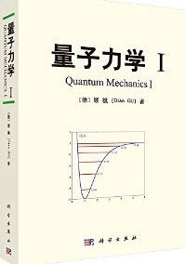

Slide 4
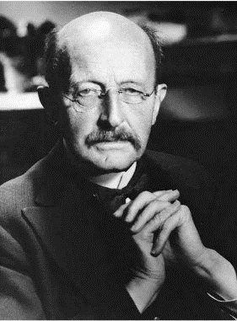
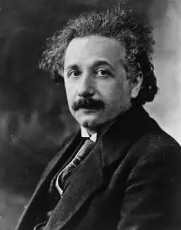
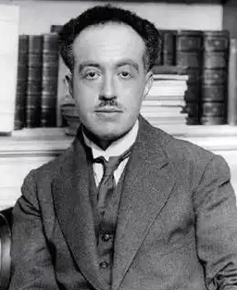
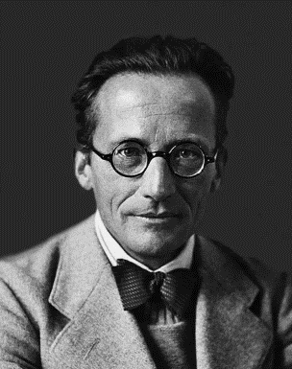
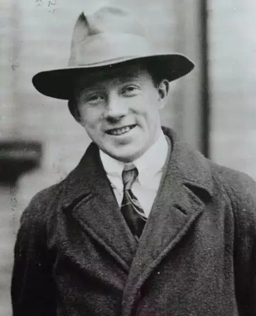
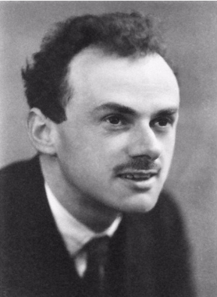
一、薛定谔方程
1.薛定谔方程的引入
普朗克
1858-1947
爱因斯坦
1879-1955
玻尔
1885-1962
德布罗意
1892-1987
薛定谔
1887-1961
海森堡
1901-1976
狄拉克
1902-1984
爱因斯坦在1917年提出，光不仅有能量，还有动量，光具有波粒二象性：
德布罗意在1923年提出物质波的概念，任何物质都具有波粒二象性，都具有能量和动量：

Slide 5
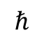
一、薛定谔方程
薛定谔在1925到1926年提出物质波的波动方程-薛定谔方程。
德布罗意提出描写自由粒子波函数:
$$ℏ$$
约化普朗克常数
自由粒子波函数应该是所建立方程的解。波函数就是要寻找所求函数的空间变化和时间变化的关系，对自由粒子的波函数求导数：
自由粒子的动能，也就是： 。对于任意粒子的能量应该等于动能和势能的总和：
由此可得粒子的波动方程为：

Slide 6
一、薛定谔方程
算符是指作用在一个函数上得出另外一个函数的运算符号，设某种运算将函数 变成 ，写做 ， 就是算符。
三个算符，能量算符，动量算符，哈密尔顿算符：
薛定谔方程意味着能量在空间的表述等于能量在时间的表述。
我们看一下电子的衍射实验
1.入射电子流强度小，开始显示电子的微粒性，长时间亦显示衍射图样;
2. 入射电子流强度大，很快显示衍射图样.
P
P
O
电子源
感光屏
Q
Q

Slide 7
结论：衍射实验所揭示的电子的波动性是： 许多电子在同一个实验中的统计结果，或者是一个电子在许多次相同实验中的统计结果。
波函数正是为了描述粒子的这种行为而引进的，在此基础上，Born 提出了波函数意义的统计解释。
在电子衍射实验中，照相底片上
r 点附近衍射花样的强度 ∼正比于该点附近感光点的数目， ∼正比于该点附近出现的电子数目， ∼正比于电子出现在 r 点附近的几 率。

Slide 8
一、薛定谔方程
波函数的绝对值平方 表示任意 时刻在位置 处发现粒子的概率，这是波函数的统计解释。
波函数必须满足单值，有限和连续这三个条件，并且有：
已知氢原子的核外电子在球坐标系下的基态波函数为：
其中 是波尔半径，求待定常数

Slide 9
一、薛定谔方程
波函数的绝对值平方 表示任意 时刻在位置 处发现粒子的概率，这是波函数的统计解释。
波函数必须满足单值，有限和连续这三个条件，并且有：
已知氢原子的核外电子在球坐标系下的基态波函数为：
其中 是波尔半径，求待定常数

Slide 10
一、薛定谔方程
波函数 在时间演化的过程中，始终保持着归一化，也就是在 时刻是归一化的，以后每一个时刻波函数都是归一化的：
证明
根据薛定谔方程
因此有：
概率守恒
概率
概率流密度

Slide 11
一、薛定谔方程
证明一维自由粒子的概率流密度与速度和概率密度的关系为：
证明
一维自由粒子的波函数和其共轭式为：
则自由粒子的概率密度为：
则自由粒子的概率流密度为：

Slide 12
一、薛定谔方程
薛定谔方程所描述的波函数是否满足因果律？
假设体系的哈密尔顿算符与时间无关：
假设 时刻的体系的波函数为 ，则任意时刻的波函数为：
很容易验证：
因果性： 时刻的波函数由初值确定。
玻恩：粒子的运动遵守概率定则，但概率本身受因果律支配

Slide 13
一、薛定谔方程
2.平均值
既然量子力学的基本规律是统计规律，波函数只包含概率的含义，那么对于任何物理量，只有求出了它的平均值之后，才能与实验上的观测量相比较，从薛定谔方程可以求出波函数，那么怎么通过波函数求平均值呢？
在量子力学中 表示粒子在 处出现的概率，则位置的平均值为：
任意函数 的平均值为：
动量的平均值如何求？我们不能将动量写成关于位置的函数。如果我们
知道动量的波函数 ，则可以方便的写出动量的平均值：
如果只知道关于坐标的波函数，如何求解动量的平均值？

Slide 14
一、薛定谔方程
动量的平均值和位置的平均值有如下关系：
动量的平均值与位置平均值对时间的微分有关系：
由薛定谔方程：
因此有：

Slide 15
一、薛定谔方程
因此有：
由此可以求得动量的平均值：
力学量可以写成位置和动量的函数，其算符和位置算符和动量算符有关：
由此可以求得动量的平均值（一维为例）：

Slide 16
一、薛定谔方程
例，求角动量算符的表达式
因此有：

Slide 17
一、薛定谔方程
算符的运算是有先后顺序的，操作的顺序不能交换，考察位置算符和动量算符，定义一个两个算符的对易：
因此有：
哈密尔顿算符的平均能量：
已知波函数为：
求位置的平均值和动量的平均值

Slide 18
一、薛定谔方程
算符是指作用在一个函数上得到另一个函数的运算符号，就是把一个函数
变成另外一个函数 ：
是算符，其可以是加减乘除，积分微分等运算。
（1）算符相等：
如果 是任意函数，则
（2）单位算符：
其中 是任意函数。
（3）相加满足交换律和结合律：
（4）算符的乘积：
一般的
（5）逆运算：
如果 ，则 互为逆算符，并且有：
（6）线性算符：
（7）算符的函数可以进行泰勒展开：
（8）厄密算符：
对于任意的波函数 和 ，满足 ，则称 是厄密算符
可测量的物理量的算符都是厄密的。

Slide 19
一、薛定谔方程
力学量平均值随时间的变化规律
如果算符不含时间，那么算符平均值对时间的导数为：
利用薛定谔方程：
于是有：
由于 是厄密算符，有：
因此有： ，也就是
如果 ，则 ，力学量 在运动中守恒。

Slide 20
一、薛定谔方程
3.不确定关系（测不准原理）
在经典物理学中，运动的物体在任何时刻都有完全确定的位置，动量，时间，能量等物理量
微观粒子具有明显的波动性，波不能同时有完全确定的位置、动量以及时间能量等物理量。
1927年海森堡提出了不确定性关系：微观粒子的位置，动量，能量，时间都有不确定性关系。
自然界的客观规律而不是测量技术和主观能力的问题，是量子理论中一个重要的关系。
粒子在客观上不能同时有确定的位置和动量，因而，不能同时精确的测量他们。

Slide 21
一、薛定谔方程
海森堡最初的不确定原理的粗略表达式为 ，而后改善为
最初海森堡没有给出不确定度的定义。
1927年E.H.Kennard首先计算出精确的不等式关系，并且给出了不确定度定义为标准偏差。

Slide 22
一、薛定谔方程
一个例子，假设粒子的波函数为：
因此，位置和动量的标准差为：

Slide 23
一、薛定谔方程
如果：

Slide 24
一、薛定谔方程
有了坐标波函数，我们可以定义位置和动量的平均值和方差：
测不准原理是要考虑，位置的方差和动量的方差的乘积的下界的问题。为了简便起见，我们假设位置的平均值和动量的平均值都是0，则位置的方差和动量的方差可以写成：

Slide 25
一、薛定谔方程
因此有：
利用柯西-许瓦兹不等式：
因此有：

Slide 26
一、薛定谔方程
注意到：
利用：
因此有：
时间和能量也满足测不准关系：
时间和频率也满足测不准关系：

Slide 27
一、薛定谔方程
4.态的叠加原理
如果 和 是薛定谔方程的解，那么 也是薛定谔方程的解。
此时 处于 和 的概率分别为 和
由薛定谔方程可知，一个具有固定动量 的自由粒子的物质波是平面波：
如果粒子的动量不是一个确定值，而是具有一定的分布 ，则波函数为：
如果粒子的动量是连续值，我们可以得到位置波函数和动量波函数的关系
位置波函数和动量波函数是一对傅里叶变换对， 满足归一化的常数：

Slide 28

一、薛定谔方程
在微观世界中，系统的状态可以用薛定谔方程来描述：
表示粒子出现在 处的概率，如果 和 是薛定谔方程的解，则线性组合 一定是薛定谔方程的解。 表示系统处于 态的概率。态的叠加原理是波函数（概率幅度）的叠加，而不是概率的叠加。
电电子子双缝
电子双缝干涉
为了更为明确的表述，我们采用下列的符号：假如“发生某事件”泛用“从初态 跃迁到末态 的跃迁”则发生这种跃迁的概率幅度用 表示：

Slide 29
一、薛定谔方程
概率幅度的预算满足下面四种规则：
1.如果发生在初态 到末态 的跃迁存在几种物理上不可区分的路径，那么从初态 到末态 跃迁的概率幅度为：
2.如果有 个彼此独立的末态 ，我们知道从初态跃迁到的每个末态的概率幅度 ，那么从初态跃迁到末态概率为：
3.如果从初态 到末态 的跃迁要经过一个中间的状态 那么总的概率幅度等于分段概率幅度的乘积：
4.假如两个独立的微观粒子组成一个体系，并且两个粒子同时发生了两个跃迁，那么体系的跃迁概率幅度等于各自的跃迁概率幅度的乘积：

Slide 30
一、薛定谔方程
电子双缝干涉实验：

Slide 31
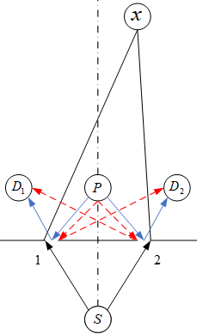
一、薛定谔方程
现在我们利用概率幅度的概念来解释电子的干涉实验。假定电子从初态 出发经过缝1和缝2，最后被记录在屏幕上，末态为 ，电子通过缝1到达末态的概率幅度为：
电子通过缝1到达末态的概率为：
同理只打开缝2，电子通过缝2到达末态的概率幅度和概率为：
如果同时打开缝1和缝2，电子到达末态的概率幅度为：
电子到达末态的概率为：

Slide 32
一、薛定谔方程
我们再看看如果加入光源后，利用光源观测电子是从哪个狭缝中通过的，此时有两个探测器 和 。此时有四个概率幅度，分别是光源发出的光子被狭缝1，狭缝2的电子散射后被探测器 和 接收。
我们可以看出，电子在 被记录，同时光子被 探测，应该包括两个事件，第一个事件是电子从缝1到达 ，同时光子被缝1处的电子散射，被 探测，这个过程的概率幅度为： ，第二个事件是电子从缝2到 同时光子被缝2的电子散射，被 探测，这个概率幅度为： 。
因此电子在 被记录，同时光子被 探测的概率幅度为：
同理电子在 被记录，同时光子被 探测的概率幅度为：

Slide 33
一、薛定谔方程
因此电子在 被记录，不管被哪个探测器被记录的概率为：
当我们用光能分辨电子是从哪个狭缝射出时，也就是要求：光源发出的光经过狭缝1处的电子散射时只能够被探测器 接收，不能被探测器 接收，光源发射的光子被缝2处的电子散射时只能够被 接收，不能够被 接收，也就是 。因此电子在 被记录的概率为：
此时干涉项消失，不再会有干涉条纹出现。

Slide 34
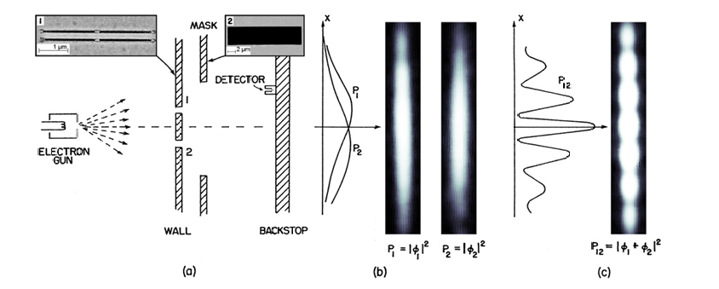
一、薛定谔方程
2013年美国内布拉斯加大学林肯分校的巴赫教授做了电子双缝干涉实验。
电子的能量600eV，对应德布罗意波长大约为50pm。电子枪前端的狭缝宽度
约为2微米。双缝距离电子枪前端的狭缝约为30.5cm。双缝每个缝隙宽度为62nm
两个缝隙之间间隔为272nm。

Slide 35
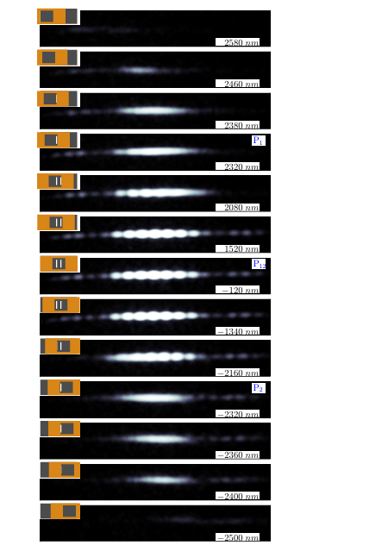
一、薛定谔方程

Slide 36
二、定态薛定谔方程
1.定态薛定谔方程的引入
在薛定谔方程中，最常见的一类是势函数只是位置的函数，而与时间无关： ，此时的薛定谔方程为：
在这种情况下，波函数 随时间的演化和随空间的演化是可以完全分离的，考虑这种试探解：
因此薛定谔方程可以写成：

Slide 37
二、定态薛定谔方程
由此可见，体系处于上述方程所描述的特定状态时，能量具有确定值，这种状态称为定态，此时也叫定态薛定谔方程。此时薛定谔方程可以转化为两个独立的微分方程
第一个方程的解为：
方程最终的解的形式为：
第二个方程写为哈密尔顿算符形式：
薛定谔方程的空间波函数的解转化为本征值问题。

Slide 38
二、定态薛定谔方程
对本征解的几个说明
（1）时间部分是一个单频的复指数信号，这可以用于判定波函数是不是处于定态。
（2）波函数给出的是 ，就是含时薛定谔方程的本征解在 时的波函数就是定态薛定谔方程的解。
（3）E必须是实数，表示体系的能量。
（4）尽管波函数依赖于时间，但概率密度却在时间的演化中保持不变。
（5）能量的平均值，就是能量的本征值。

Slide 39
二、定态薛定谔方程
一维本征值和本征函数有如下性质：
能级的非简并性；
本征函数是实函数；
本征函数之间是正交的；
本征函数之间是封闭和完备的。
体系的波函数可以写成定态波函数的线性叠加关系：
量子力学的波函数可以表示为本征函数的线性叠加，也就是波函数可以用本征态示：
是粒子处于各个本征态的概率，当势函数不随时间变化时，粒子处于各个本征态的概率由体系波函数的初值决定，不会随时间而演化。
很容易证明：
其中：

Slide 40
二、定态薛定谔方程
一个算符作用于一个函数上得到一个常数乘以该函数这与数学物理方法中的本征值方程相似。
数学物理方法中：微分方程 + 边界条件构成本征值问题；
量子力学中：波函数要满足有限、连续单值这三个条件，对应数学物理方法中的边界条件，称为波函数的自然边界条件。因此在量子力学中称与上类似的方程为束缚的本征值方程。 常量 E 称为算符 H 的本征值；u称为算符 H 的本征函数。
由上面讨论可知，当体系处于能量算符本征函数所描写的状态（简称能量本征态）时，粒子能量有确定的数值，这个数 值就是与这个本征函数相应的能量算符的本征值。

Slide 41
二、定态薛定谔方程
讨论定态问题就是要求出体系可能有的定态波函数Ψ( r, t) 和在这些态中的能量 E。其具体步骤如下：
（1）列出定态 Schrodinger方程
（2）根据波函数的单值连续有限，求解能量 E 的本征值问题，得：
（3）写出定态波函数即得到对应第 n 个本征值 E_{n} 的定态波函数
（4）通过归一化确定归一化系数 C_{n}

Slide 42
二、定态薛定谔方程
2. 一维无限深方势阱中的粒子
考虑一个沿 轴的细金属杆，金属杆的两端分别在0和 处，金属杆中的电子在 轴自由运动，但不能从两端逃逸出去，也就是电子所处的势场可以表示为：
这个就是一维无限深势阱，其是最简单的量子力学模型。在这种情况下，一维薛定谔方程为：
在势阱外，波函数必须是有限的和连续的，必须有

Slide 43
二、定态薛定谔方程
在势阱内，薛定谔方程为：
由于波函数的在势阱的边界处是连续的，有 。
对上式做变量代换:
方程的通解为：
由边界条件：
由归一化条件：
问题：已知在初始时刻，粒子是均匀分布在势阱内，求任意时刻的波函数

Slide 44
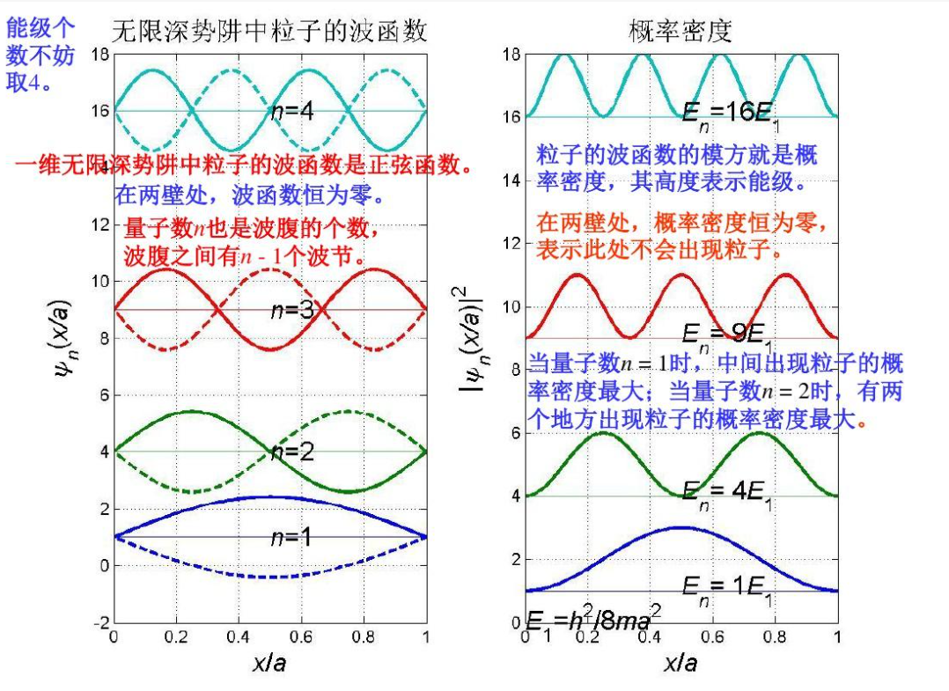
二、定态薛定谔方程

Slide 45
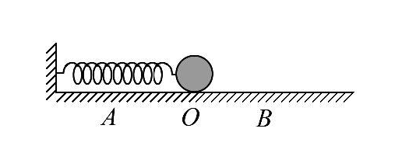
二、定态薛定谔方程
3. 一维线性谐振子
在经典力学中，当质量为 的粒子，受回复力 作用，由牛顿第二定律可以写出运动方程为：
其解为 ，这种运动称为简谐振动，做这种运动的粒子叫谐振子，振动的频率为 。
若取V₀ = 0，即平衡位置处于势 V = 0 点，则
量子力学中的线性谐振子就是指在该式所描述的势场中运动的粒子。

Slide 46
二、定态薛定谔方程
自然界广泛碰到简谐振动，任何体系在平衡位置附近的小振动，例如分子振动、晶格振动、原子核表面振动以及辐射场的振动等往往都可以分解成若干彼此独立的一维简谐振动。简谐振动往往还作为复杂运动的初步近似，所以简谐振动的研究，无论在理论上还是在应用上都是很重要的。 例如双原子分子，两原子间的势V是二者相对距离x的函数，如图所示。在 x = a 处，V 有一极小值V₀ 。在 x = a 附近势可以展开成泰勒级数：
V(x)
a
x
0
V₀

Slide 47
二、定态薛定谔方程
线性谐振子的势能函数与时间无关，因此可以写出量子谐振子的定态薛定谔方程：
变形为：
做如下的变量代换：
方程可以化简为：
这个是一个变系数的二阶微分方程。当 时，方程变为：
此时方程的解近似为：

Slide 48
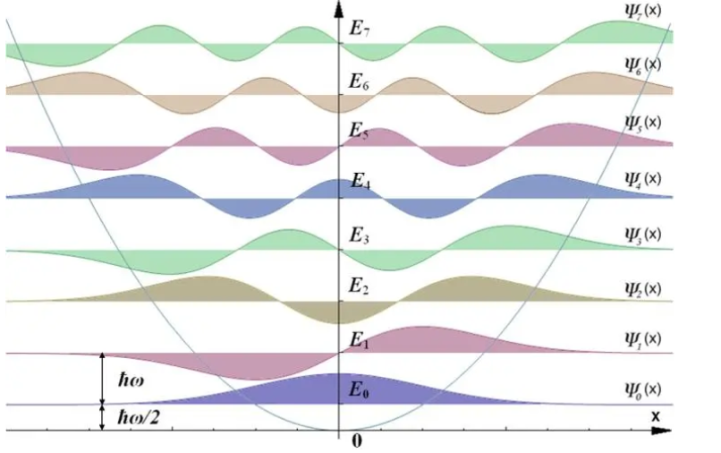
二、定态薛定谔方程
猜测原方程的解为：
此时原方程的可以化简为
此方程被称为厄密方程，只有
时方程才有解，此时本征
能量为：
量子谐振子的波函数为：
是厄密多项式。
48

Slide 49
二、定态薛定谔方程
4. 氢原子
氢原子中电子绕原子核的运动，相当于核不动，电子绕核作圆周运动。若其半径为r，则其势能函数为
定态薛定谔方程为：
在球坐标系下：

Slide 50
二、定态薛定谔方程
由于势能只与r 无关，为了计算方便，采用球坐标。球坐标下的拉普拉斯有关，是球对称的，拉普拉斯算符在球坐标的表达式为：
在球坐标系下的薛定谔方程：
此偏微分方程可以用分离变数法化成常微分方程求解，即设 代入上式，利用分离变量法的思想，会得到两个微分方程，设
再次利用分离变量法，总共可以得到三个方程：

Slide 51
二、定态薛定谔方程
上述方程可以表示为：
设 ，上述第二个方程可以表示为：
化简为：

Slide 52
二、定态薛定谔方程
方程（1）的解为:
方程（2）的解为:
由标准化条件决定：l=0,1,2, ••••• , 同时限定给定一 l, m_{l}只能取下列 (2l+1):
氢原子角度部分的解为
是勒让德函数

Slide 53
二、定态薛定谔方程
方程（3）要有解，必须体系能量取一系列分立值：
同时规定了 l 的取值范围，即对于某一确定n ,l 可能取n个值：l=0,1,2,…n-1。
方程（3）的解为:
其中：N_{nl}为归一化常数， 为一常数，
为广义拉盖尔多项式。
氢原子的波函数：

Slide 54
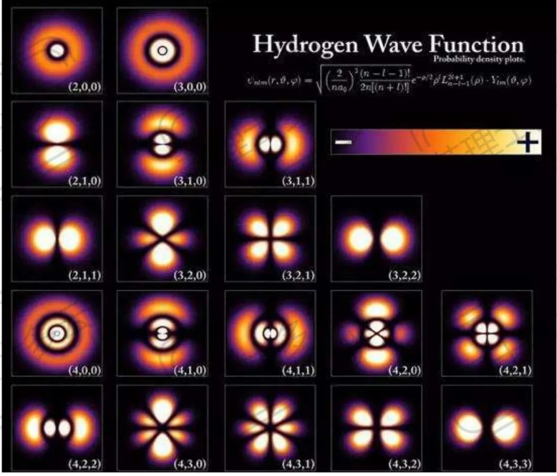
二、定态薛定谔方程

Slide 55
二、定态薛定谔方程
思考两个问题：
1.坐标算符和动量算符的本征值和本征函数是什么样子的？
2.以动量为自变量的薛定谔方程是什么样子的？

Slide 56
三、算符矩阵表示
量子力学中态和力学量的具体表示方式叫做表象。
1.态的表象
由上一章的知识可知波函数可以表示为能量本征函数的线性叠加：
便于推广， 是任一力学量 的本征函数系，其本征值为
由于本征函数的正交归一性，展开系数可以由下面式子确定
由波函数的归一化条件可以得到
由此可知 表示波函数描述的态中测得力学量为 的概率。

Slide 57
三、算符矩阵表示
对于所研究的特定问题本征函数是确定的，导致波函数的不同，只是存在系数的不同，因此波函数 完全由其展开系数 所决定，因此波函数可以用一个列矢量表示：
的共轭转置表示为：
采用这种表示后满足：

Slide 58
三、算符矩阵表示
态的表象的说明：
1.列矩阵是在 表象中的波函数
2.Hilbert空间与普通空间的不同在于：复矢量、可以是无穷维的，空间的维数等于本征函数的个数。
3. 某波函数恰好处于 表象的本征态中，将他按照 的本征态展开只有1项。

Slide 59
三、算符矩阵表示
2.算符的矩阵表示
我们知道物理量的平均值可以表示为如下形式：
算符的作用是将一个函数变换成另一个函数：
由于本征函数的正交性，任意函数都可以用本征函数展开：
我们要寻找 ， 和算符 的关系：

Slide 60
三、算符矩阵表示
两边同时乘以 ，然后对变量 积分：
利用本征函数 的正交性，得：
将上式写为更为紧凑的表达式：
写为矩阵的形式：
厄密算符的矩阵表示一定是一个厄密矩阵：
算符在自身的表象中是一个对角阵：

Slide 61
二、定态薛定谔方程
思考一个问题：
1. 在连续谱中，算符的矩阵元表达式是什么样的？
2.在动量表象中，角动量算符 的矩阵元的表达式是什么？

Slide 62
三、算符矩阵表示
3.量子力学公式的矩阵表示
我们可以利用算符矩阵表示的结果，将量子力学的基本公式进行矩阵表示
平均值公式：
思考一个问题：已知在 表象中，态矢为 ，一个力学量 在自身表象中，处于各个本征态的概率。

Slide 63
三、算符矩阵表示
我们对定态问题的求解，都是通过对算符的本征值方程进行求解而实现的，算符的本征值方程可以写成
就是求线性方程 的非零解,需要满足久期方程：
如果F是厄密的，则久期方程的根为实数。

Slide 64
三、算符矩阵表示
薛定谔方程：
将系统波函数按照所求问题的本征函数展开：
两边同时乘以 ，然后对变量 积分：
可以写成矩阵的形式：
求解偏微分方程的问题，转化为算矩阵元 ，并且求解线性常微分方程组的问题。

Slide 65
三、算符矩阵表示
已知，自旋算符矩阵表示为：
求在其自身表象中，其矩阵如何描述，本征矢量是多少？

Slide 66
三、算符矩阵表示
在量子力学中，给定了一个表象，就相当于给定了一个正交归一的本征函数系，算符在该表象中以矩阵表示，表象有很多：
1.算符的本征值在不同的表象中是否会改变？
2.从A表象到B表象，波函数，算符该如何变换？
3. 坐标变换：平移+旋转，正交变换（实数空间）
4.表象变换：么正变换（复数空间）

Slide 67
三、算符矩阵表示
矩阵是什么？
我们考虑一个n维矢量空间的一个向量：
是第i个方向的单位向量，其可以是正交归一的，也可以不是，正交归一
时，其可以表示为：
此时向量可以写成
给定了一个矩阵，就相当于给定了一个坐标系。

Slide 68
三、算符矩阵表示
矩阵是什么？（续）
我们描述空间中的点，不一定要用正交的坐标系，也可以采用非正交的坐标系，以二维为例，可以采用斜角坐标描述平面中的点：
空间中的点既可以用红色的坐标系描述，也可以用蓝色坐标系描述，两个坐标系的关系为：
空间中的一个点，可以写成：
可以看出，给定了一个矩阵就相当给定了一个坐标系，那么给定了一个矩阵 以及一个向量 ， 代表什么？ 代表什么？ 代表什么？
已知在蓝色坐标系下坐标为（5.5,4）的点，
在红色坐标系下坐标为（1,4）

Slide 69
三、算符矩阵表示
4.表象变换（么正变换）
在量子力学中，表象的选取通常取决于所讨论的问题，选择适当的表象可以简化讨论的问题，有时在讨论问题时，需要从一个表象变换到另外一个表象。
假设A表象的本征函数系为 ，B表象的本征函数系为 ，则空间的任意波函数既可以按照A的本征函数系展开，也可以按照B的本征函数系展开：
两边同乘 并对空间积分：
的含义是将B表象的本征函数系按照A表象的本征函数系展开得到的系数矩阵。

Slide 70
三、算符矩阵表示
系数矩阵 有什么样的性质?
满足 ，还需要进一步考虑如下关系：
令： 则：
因此有 ， 是 的逆矩阵，这种矩阵叫做么正矩阵，由么正矩阵所表示的变换为么正变换，所以从一个表象到另外一个表象的变换叫做么正变换。

Slide 71
三、算符矩阵表示
考虑一个算符 ，在A表象中的矩阵元为：
在B表象中的矩阵元为：
这两种矩阵元有什么样的关系？
写成矩阵的形式：
这就是力学量 从A表象变换到B表象的变换公式。
表象变换是否会改变力学量 的本征值？

Slide 72
三、算符矩阵表示
假设算符 ，在A表象中的本征值方程为：
可以将方程改写为：
因此有：
因此有：
表象变换并不改变算符的特征值。
如果 本身就是一个对角矩阵，也就是B表象是物理量 自身的表象，那么求算符的本征值问题，就是寻找一个么正变换，将算符从原来的表象，变换为自身的表象。

Slide 73
三、算符矩阵表示
5.态矢和狄拉克符号
在量子力学中，波函数被称为几率幅，本节要引入狄拉克符号（这个可以认为是矢量书写的一种形式，当然也可以理解为矩阵论中的行向量或者列向量），它揭示了波函数是态矢 （一个抽象空间的矢量）的展开系数。展开系数的绝对值的平方等于发现该态矢在相应的本征态中的几率。狄拉克符号同时也为考虑一个态矢的任何表现提供一种简洁全能的手段。
为了表示二维空间的一个矢量 ，标准做法是引入两个单位矢量， 和
矢量 的 分量 可以写为：
引入狄拉克符号右矢 和左矢量 ，
矢量 的 分量 可以写为：
空间的一个矢量 可以表示为：
定义一个恒等算符：

Slide 74
三、算符矩阵表示
一般来讲，一个N维空间中，一个矢量可以表示为其单位矢量 的完备集展开，可以表示为：
这些单位矢量是正交归一的，也就是 采用狄拉克符号，可以写为：
狄拉克符号的单位矢量内积是 ，恒等算符写作：
表示态矢 在基 的展开系数或者投影的幅度， 也叫投影算符。
态矢 和其伴随矢量有如下关系：
在量子力学中，展开系数一般是复数。就此而论，一个内积的复数共轭由下面式子给出：

Slide 75
三、算符矩阵表示
一个算符 可以将一个态矢 映射成另外一个态矢
算符 和其逆算符 有如下性质
算符 可以写成如下的形式：
算符 和基矢量表示为：
对于可观测物理量的算符是厄密的，满足 也就是

Slide 76
三、算符矩阵表示
态矢的展开
一个量子力学系统的态矢 包含了这个系统的所有可能的信息，其满足薛定谔方程：
态矢属于一个抽象的矢量空间，这个矢量空间具有复数标量的展开系数。例如一维深势阱的态矢空间由哈密尔顿算符 的诸本征矢量 构成：
一维深势阱的态矢可以依本征态展开，也就是一维深势阱的任意态矢可以表示为各个本征态的线性叠加：
算符的期待值为：

Slide 77
三、算符矩阵表示
为了确定态矢和波函数的关系，我们考虑一个一维的问题，就是将态矢 按照位置算符的本征态 展开。
一般来说薛定谔波函数 就是在这个基中的展开系数：
基矢量 在空间意义下是完备归一的：
展开系数 也可以按照空间中任意的完备正交归一基展开：
实际上由完备性关系给出的恒等算符可以插入任何算符与态矢之间，特别的，波函数具有能量本征的展开式：
其中本征函数 ，展开系数：

Slide 78
三、算符矩阵表示
一些公式的通常写法和狄拉克符号的写法对照如下：

Slide 79
三、算符矩阵表示
表象（绘景，影像）
本节所说的表象只有三种，薛定谔表象，相互作用表象，和海森堡表象，此处的表象的英文是picture，与前面所说的表象（presentation）是有区别的。
态矢形式的薛定谔方程可以写为：
这个方程可以从形式上的求解得：
对于任何一个问题，人们最终感兴趣的是某些代表可观察量算符的期待值，一般的一个算符的期待值是时间的函数，算符本身是不含时间的，态矢是时间的函数：
是算符期待值的薛定谔表象方式

Slide 80
三、算符矩阵表示
可以用两种特别有用的方式将算符期待值的薛定谔表象加以分解，可以得到相互作用表象和海森堡表象形式。相互作用表象形式就是将相互作用能算符所造成的对时间的依赖性赋予态矢：
相互作用能算符和相互作用的态矢为：
对第二个方程求微分得到相互作用能算符的运动方程为：

Slide 81
三、算符矩阵表示
海森堡表象就是计算算符 的平均值时采用 将所有与时间相关的项对吸收到算符
海森堡算符 定义为：
对上式做微分可以得到海森堡算符的运动方程：

Slide 82
三、算符矩阵表示
函数的算符可以进行泰勒展开：
将 和 进行泰勒展开：
利用算符的泰勒展开，海森堡运动方程可以写为：

Slide 83
三、算符矩阵表示
利用海森堡算符的运动方程，很容易求出其平均值：
例如可以求动量算符的平均值：
因此有：

